Slide 1
CHƯƠNG 2: MÔ HÌNH KINH DOANH CANVAS

Slide 2
Nội dung
Ý tưởng kinh doanh
9 yếu tố trong mô hình kinh doanh Canvas

Slide 3
CHỌN Ý TƯỞNG KINH DOANH
Xác định vấn đề muốn giải quyết
Bạn muốn giải quyết vấn đề gì cho khách hàng?
Xác định ý tưởng kinh doanh
Sử dụng kinh nghiệm và trực giác để chọn giải pháp sơ bộ.

Slide 4
Nội dung
Ý tưởng kinh doanh
9 yếu tố trong mô hình kinh doanh Canvas

Slide 5






Business Model Canvas
Elements
Key Questions
Customer segments
An organisation serves one or several customer segments
Value Proposition
Solving customer problems or satisfying needs
Delivery of value to customers through communication,
distribution and sales
Channels
Customer relationships How organisation maintains relationships with customers
Revenue streams Value proposition successfully delivered to customers?
Key resources Assets required to offer all the above mentioned elements Key activities Activities performed to implement all these elements
Key partnerships External/outsourced resources that these activities require
Cost structure How much all the above costs

Slide 6
CHÍN YẾU TỐ CHÍNH TRONG MÔ HÌNH KINH DOANH CANVAS
Phân khúc khách hàng - Customer Segment
Tuyên bố giá trị - Value Propositions
Các kênh phân phối– Channels
Quan hệ khách hàng - Customer Relationships
Dòng doanh thu - Revenue Streams
Nguồn lực chính - Key Resources
Hoạt động chính - Key Activities
Đối tác chính - Key Partnerships
9. Cơ cấu chi phí - Cost Structure
6

Slide 7
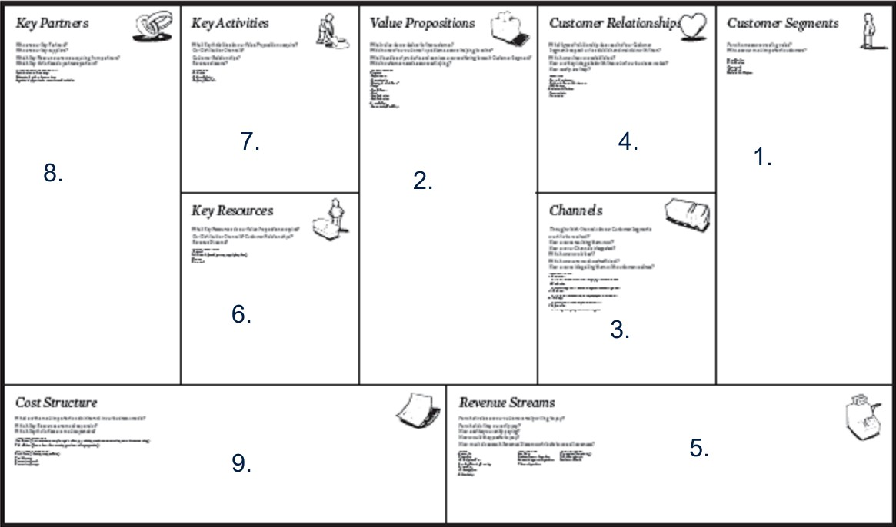
7

Slide 8
PHÂN KHÚC KHÁCH HÀNG
Định nghĩa về các nhóm hoặc tổ chức khác nhau mà một công ty / doanh nghiệp nhắm đến và phục vụ
Câu hỏi:
Tạo ra giá trị cho ai?
Khách hàng quan trọng nhất của là ai? B2B vs B2C
Khách hàng sống ở đâu?
Khách hàng bao nhiêu tuổi?
Khách hàng kiếm được bao nhiêu?
Các loại phân khúc khách hàng:
Thị trường đại chúng
sản phẩm tiêu dùng
Thị trường ngách
mặt hàng sang trọng)
Phân khúc
8

Slide 9
TUYÊN BỐ GIÁ TRỊ
Mô tả nhóm sản phẩm/dịch vụ tạo ra giá trị cho phân khúc khách hàng cụ thể
Các loại tuyên bố giá trị
Tính mới mẻ
Hiệu suất
Tùy biến
Giá
Giảm rủi ro
Thiết kế
Tiện lợi
...
Câu hỏi:
DN cung cấp những giá trị nào cho khách hàng?
Một trong những vấn đề của khách hàng DN đang giải quyết?
Lợi thế cạnh tranh của DN là gì?
DN đáp ứng nhu cầu nào của khách hàng?
Nhóm sản phẩm và dịch vụ nào DN cung cấp cho từng phân khúc khách hàng?
9

Slide 10
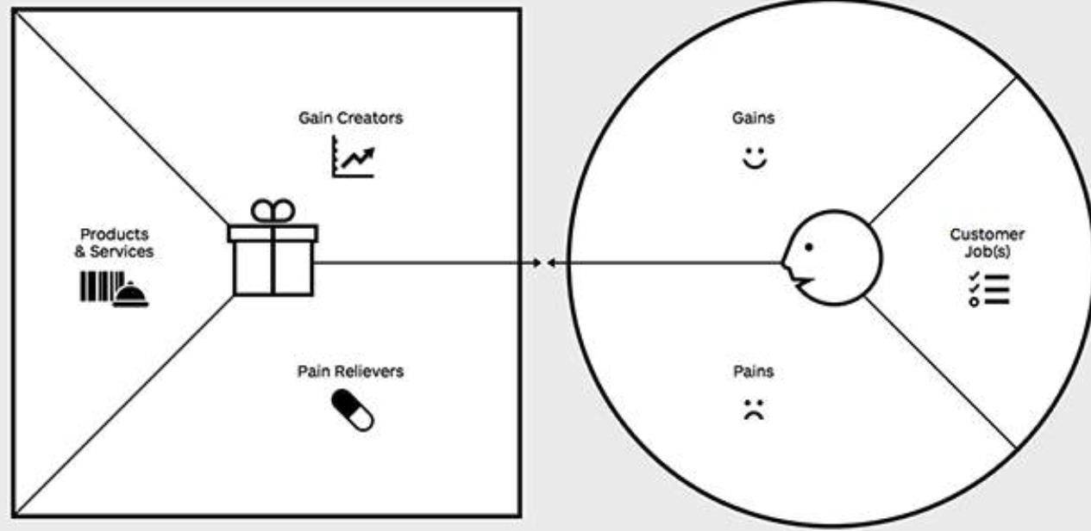

Slide 11
TUYÊN BỐ GIÁ TRỊ
Products/Services, Pain Relievers, Gain Creators
Mô tả các sản phẩm/dịch vụ cấp cho khách hàng (Products/Services)
Các vấn đề giải quyết cho khách hàng (Pain Relievers)
Các lợi ích có thể mang đến cho khách hàng (Gain Creators)

Slide 12
CÁC KÊNH PHÂN PHỐI
Mô tả cách một công ty giao tiếp và tiếp cận các phân đoạn khách hàng của mình để cung cấp các tuyên bố giá trị của nó
Câu hỏi:
Khách hàng có thể đến được với DN thông qua kênh nào?
Làm thế nào DN tiếp cận khách hàng hiện tại?
Các kênh này được tích hợp như thế nào?
Kênh nào hoạt động tốt nhất?
Kênh nào hiệu quả nhất về chi phí?
Làm thế nào để DN tích hợp kênh với các
Các loại kênh:
Đội ngũ bán hàng
Bán hàng qua web
Cửa hàng riêng
Cửa hàng đối tác
Nhà phân phối
thói quen của khách hàng
12

Slide 13
QUAN HỆ KHÁCH HÀNG
Câu hỏi:
Mỗi khách hàng mong đợi DN thiết lập và duy trì loại mối quan hệ nào?
DN đã thành lập loại mối quan hệ nào?
Mỗi loại mối quan hệ cần chi phí bao nhiêu?
Mỗi loại mối quan hệ được tích hợp với phần còn lại của mô hình kinh doanh như thế nào?
Các loại mối quan hệ:
Nhân viên hỗ trợ khách hàng
Nhân viên hỗ trợ khách hàng chuyên trách
Tự phục vụ
Dịch vụ tự động
Cộng đồng khách hàng
Đồng sáng tạo
13

Slide 14
DÒNG DOANH THU
Mô tả tiền một công ty tạo ra từ mỗi phân khúc khách hàng (Doanh thu - chi phí = thu nhập / lợi nhuận)
Câu hỏi:
Khách hàng sự sẵn sàng trả cho những giá trị nào?
Khách hàng đang trả tiền cho những gì?
Khách hàng đang thanh toán như thế nào?
Khách hàng muốn trả bằng cách nào?
Mỗi dòng doanh thu đóng góp vào tổng doanh thu bao nhiêu?
Các loại dòng doanh thu:
Bán hàng/dịch vụ
Phí sử dụng
Phí đăng ký/thuê bao
Cho thuê
Cấp phép (Licensing)
Phí giao dịch
Quảng cáo
14

Slide 15
NGUỒN LỰC CHÍNH
Mô tả các tài sản quan trọng nhất cần thiết để làm cho mô hình kinh
doanh hoạt động
Câu hỏi:
Các loại nguồn lực:
Tài sản vật lý
cơ sở vật chất,
máy móc,
phương tiện,…
Nguồn lực trí tuệ
thương hiệu,
bản quyền,
bằng sáng chế, …
Nguồn nhân lực
Nguồn lực và / hoặc bảo
Tuyên bố giá trị cần các nguồn lực quan trọng nào?
Kênh phân phối cần nguồn lực nào?
Các mối quan hệ khách hàng cần những tài nguyên gì?
Nguồn thu nhập cần những nguồn lực nào?
lãnh tài chính
15

Slide 16
HOẠT ĐỘNG CHÍNH
Mô tả những điều quan trọng nhất mà một công ty phải làm để làm cho mô hình kinh doanh của mình hoạt động
Các loại hoạt động chính:
Câu hỏi:
Các tuyên bố giá trị cần các hoạt động chính nào?
Các kênh phân phối cần những hoạt động chính nào?
Mối quan hệ khách hàng cần các hoạt động chính nào mà yêu cầu?
Dòng doanh thu cần các hoạt động chính nào?
Sản xuất
Thiết kế, tạo và phân phối sản phẩm,…
Giải quyết vấn đề
Đưa ra các giải pháp mới,…
Platform/Network
Cung cấp dịch vụ,
quản lý giao diện,
platform promotion
…
16

Slide 17
ĐỐI TÁC CHÍNH
Mô tả mạng lưới các nhà cung cấp và đối tác làm cho mô hình kinh doanh hoạt động
Câu hỏi để hỏi:
Mục đích tìm quan hệ đối tác:
Đối tác chính là ai? Nhà cung cấp là ai?
Tối ưu hóa
Giảm rủi ro
Mua lại các nguồn lực và hoạt động cụ thể
DN thu được nguồn lực
chính nào từ các đối tác? Hoạt động chính nào do đối
tác chính thực hiện?
17

Slide 18
CƠ CẤU CHI PHÍ
Mô tả tất cả các chi phí phát sinh để vận hành một
mô hình kinh doanh Câu hỏi:
Chi phí quan trọng nhất trong mô hình kinh doanh là gì?
Nguồn lực nào đắt nhất?
Những hoạt động chính nào đắt nhất?
Các loại cơ cấu chi phí:
Định hướng chi phí
giảm thiểu chi phí)
Định hướng theo giá trị
tập trung vào việc tạo giá trị
Đặc điểm:
Chi phí cố định
Chi phí biến đổi
Tiết kiệm với quy mô lớn
Tiết kiệm với phạm vi lớn
18

